Slide 1
2021
Национальное агентство по разрешению споров
Республика Молдова

Slide 2
Национальное Агентство по Разрешению Споров
статус и полномочия:
Национальное Агентство по Разрешению Споров является специализированным административным органом, который разрешает жалобы, поданные в соответствии с процедурами контрактов на государственные закупки.
Национальное Агентство по Разрешению Споров имеет организационную, функциональную, операционную и финансовую независимость.

Slide 3
Полномочия
2014/24 / ЕС - 2014/66 / Директива ЕС - «классика»
Директива ЕС / 2014/23 – концессии
Последующий: 2014/25 / Директива ЕС - «коммунальные услуги»
Транспонированы в национальное законодательство как: Закон о государственных закупках 131/15
Закон о концессиях на работы и услуги 121/18

Slide 4
Национальное Агентство по Разрешению Споров (НАРС)
Персонал Агентства
Советники по разрешению споров – имеют статус лиц, исполняющих ответственные государственные должности;
Сотрудники - государственные служащие, на которых распространяются положения Закона №. 158-XVI от 4 июля 2008 о государственной должности и статусе государственного служащего, а также служебный технический персонал и другие сотрудники, трудовые отношения с которыми регулируются трудовым законодательством.

Slide 5
Право на обжалование
Любое лицо, имевшее или имеющее интерес в получении договора о государственных закупках, полагающее, что в рамках процедур государственной закупки каким-либо актом закупающего органа нарушено какое-либо его предусмотренное законом право, вследствие чего ему нанесен или может быть нанесен ущерб, вправе обжаловать данный акт в порядке, установленном настоящим законом.
Под актом закупающего органа понимается любой административный акт, любое действие или бездействие, которые влекут или могут повлечь правовые последствия в связи с процедурой государственной закупки.

Slide 6
Сроки подачи жалобы
Потерпевший экономический оператор вправе обратиться в Национальное агентство по разрешению споров за аннулированием акта и/или признанием оспариваемого права либо законного интереса, подав жалобу в течение:
a) 10 дней со дня, следующего за днем, когда ему стало известно в соответствии с настоящим законом об акте закупающего органа, который он полагает незаконным, – в случае если стоимость договора, подлежащего присуждению, оцененная согласно положениям статьи 3, равна или превышает пределы, предусмотренные в части (3) статьи 2;
b) 5 дней со дня, следующего за днем, когда ему стало известно в соответствии с настоящим законом об акте закупающего органа, который он полагает незаконным, – в случае если стоимость договора, подлежащего присуждению, оцененная согласно положениям статьи 3, меньше пределов, предусмотренных в части (3) статьи 2.

Slide 7
Сроки подачи жалобы
Подача жалобы, относящейся к актам закупающего органа, которые изданы или имеют место до открытия оферт, осуществляется с соблюдением с условиями, установленными в ст. 83 пункт (1), однако не позднее срока подачи заявок, установленного заказчиком с соблюдением положений ст. 35.
В случае если жалоба относится к документам, опубликованным в электронной форме, датой ознакомления с ними считается дата их опубликования.

Slide 8
Форма и содержание жалобы
Жалоба подается в письменной форме, на государственном языке, подписанной и, по необходимости, скрепленной печатью, и должна содержать:
имя, адрес или место проживания подателя жалобы либо – для юридических лиц – полное наименование экономического оператора, имя и фамилию его представителя, копию документа, подтверждающего полномочия, юридический адрес и контактные данные;
наименование закупающего органа, юридический адрес и контактные данные;
указание предмета договора о государственных закупках и применяемую процедуру присуждения;
существо и основание жалобы с указанием прав и законных интересов подателя жалобы, нарушенных в рамках процедуры государственной закупки;
перечень прилагаемых к жалобе документов.

Slide 9
Официальный сайт НАРС www.ansc.md

Slide 10
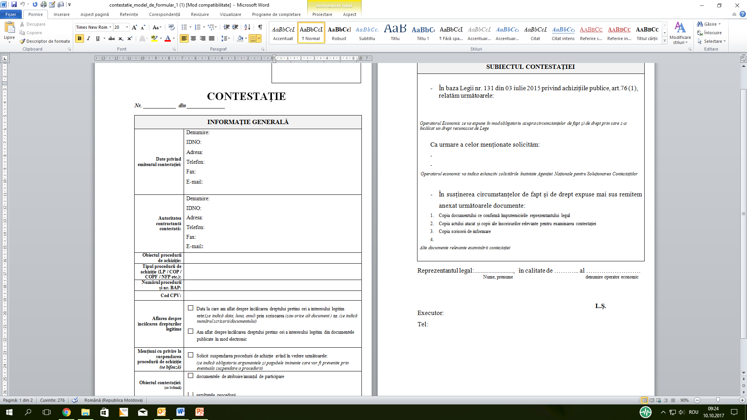

Slide 11
Процедура рассмотрения жалоб
Национальное Агентство по Разрешению Споров имеет полномочия разрешать жалобы, касающиеся процедуры государственных закупок, в соответствии с собственным Регламентом организации и работы.

Slide 12
Процедура рассмотрения жалоб
7 советников работают в 4 группах, состоящих из трех человек.
Национальное агентство по рассмотрению жалоб обязано урегулировать жалобу по существу в течение 20 рабочих дней с момента получения жалобы, а в случае возникновения обстоятельств, препятствующих рассмотрению жалобы по существу, высказаться по ней в 10-дневный срок.
В обоснованных случаях срок разрешения жалобы может быть продлен единожды на 10 дней.

Slide 13
Решения, которые может принять Национальное Агентство по Разрешению Споров
В процессе рассмотрения жалобы Национальное агентство по разрешению споров:
удовлетворяет жалобу полностью или частично;
отклоняет жалобу.
В зависимости от вынесенного решения Национальное агентство по разрешению споров принимает решение о продолжении либо аннулировании процедуры государственной закупки, в том числе об аннулировании заключенного договора о государственных закупках.

Slide 14
Решения, которые может принять Национальное Агентство по Разрешению Споров
Национальное Агентство по Разрешению Споров не вправе принять решение о присуждении договора определенному экономическому оператору.

Slide 15
Прозрачность деятельности Агентства
Решение Национального агентства по разрешению споров, должно быть доведено до сведения сторон в письменной форме в течение 3 дней со дня его вынесения. Решение публикуется на веб-странице Национального агентства по разрешению споров в тот же срок.
Официальный сайт НАРС www.ansc.md

Slide 16
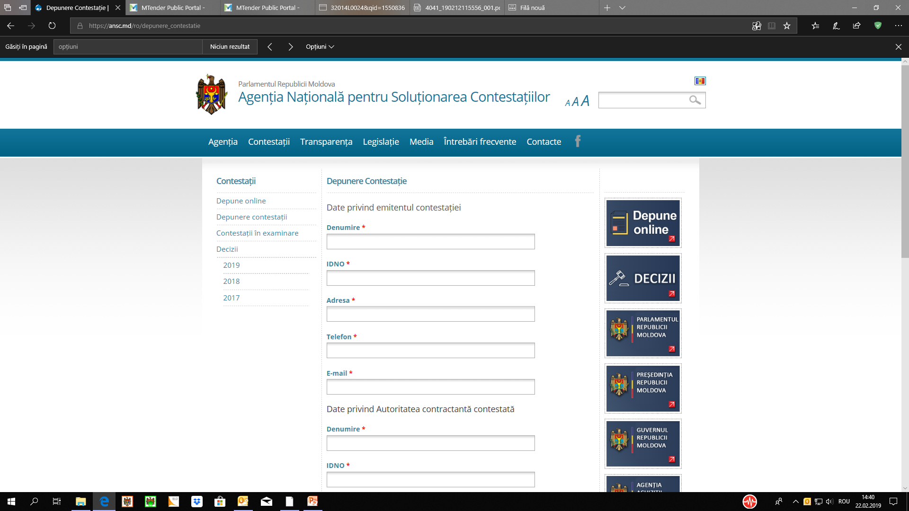
Онлайн-подача жалобы

Slide 18
Решение НАРС
Решение Национальное Агентство по Разрешению Споров обязательно для сторон. Договор о государственных закупках, заключенный с несоблюдением решения Национального Агентства по Разрешению Споров, является ничтожным.
Решение Национального Агентства по Разрешению Споров о разрешении жалобы может быть обжаловано в компетентную судебную инстанцию.

Slide 20
Решения оспорены в суде

Slide 21
Статистика деятельности Национального Агентство по Разрешению Споров в 2019 году
Количество споров, поданных экономическими операторы и зарегистрированы в Агентстве – 1026;
Оценочная стоимость в оспариваемых процедурах - 4 746 553 714,68 лея;
Количество поданных апелляций в 2019 году увеличился на 41,3% (300 апелляций), по сравнению с 2018 годом;
Консультанты по апелляциям приняли на 209 решений больше в 2019 году, чем в предыдущем году, что означает рост на 35%.

Slide 22
Распределение споров по критерию объекта обращения
Из 1 026 поданных споров в 2019 году:
155 споров против документации закупающего органа, оценочная стоимость
800 507 043,53 лея
871 споров против результатов проведение процедуры государственной закупки,
оценочная стоимость
3 946 046 671,15 лея

Slide 23
Распределение апелляций по типу контракта (предмет закупки)
В течение того же отчетного периода, были оспорены процедуры присуждения государственных контрактов на:
выполнение работ - на сумму 2 483 361 657,59 леев;
товары - на сумму 1 904 099 264,69 лея;
оказание услуг - на сумму 359 092 792,40 лея.

Slide 24
Ситуация решения споров зарегистрированных в Агентстве в 2019 году
В 2019 году коллегиями по рассмотрению споров было принято 805 решений, оценочная стоимость оспариваемых процедур государственных закупок составила
4 700 497 244,69 лея.
Решения касаются 801 из 5179 процедур (почти 9 миллиардов леев), обработанных Агентством государственных закупок и 15% от числа процедур государственных закупок, оспариваемых в Национальном агентстве по рассмотрению апелляций, касались почти половины бюджета государственных закупок на национальном уровне.

Slide 25
4 700 497 244,69 лея
8 939 886 172,34 лея

Slide 26
Неуклонный рост количества апелляций, подаваемых в Агентство, указывает на:
доступность инструмента апелляции для участников процедур государственных закупок;
повышенный уровень уверенности в справедливом, быстром и беспристрастном урегулировании апелляций.

